Slide 1
EVALUATION
Formation néos-enseignants
Mercredi 11 septembre 2024

Slide 2
Pause artistique : dictée de lignes
Dictée graphique
Tracez un carré.
Tracez une ligne horizontale.
Une ligne verticale.
Epaississez un trait.
Tracez une ligne brisée.
Ligne oblique.
Tracez une ligne courbe ouverte.
Ligne courbe fermée.
Ligne discontinue.
Signez dans la coin en bas à droite.

Slide 3
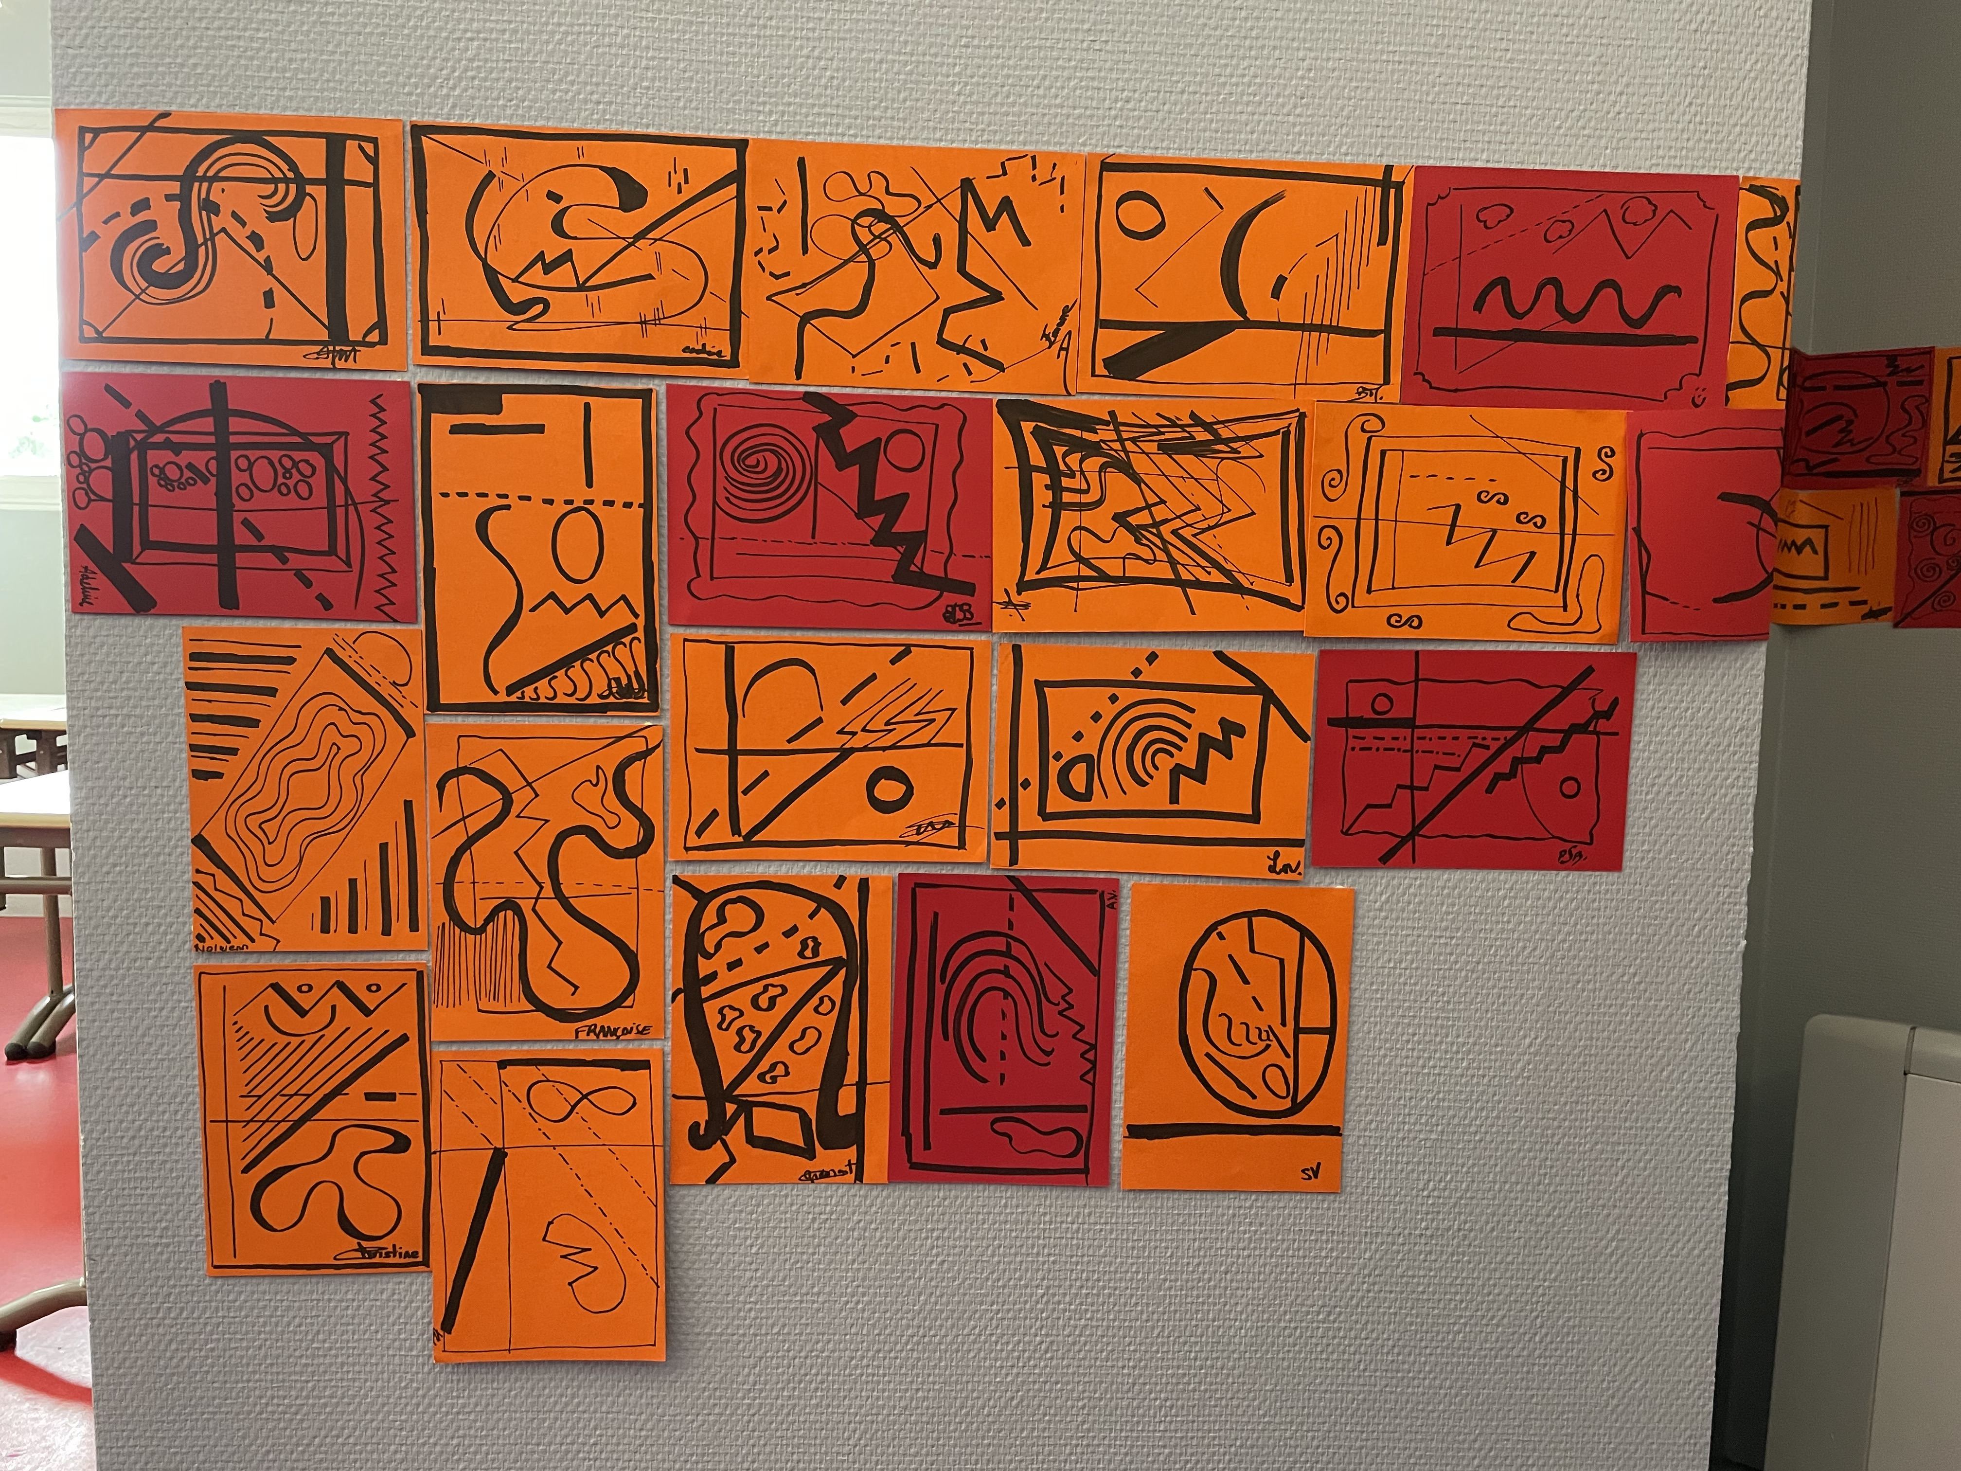

Slide 4
L’impuissance apprise
https://www.youtube.com/watch?v=-JVH4qSJO_s
L'impuissance apprise ou Learned Helplessness Il s'agit de la perte de confiance en ses capacités à réussir en mobilisant ses efforts suite à des échecs répétés ou à une absence de retour sur investissement. (il n’y a plus de lien entre les efforts et les résultats).

Slide 5
EVALUER : POUR QUI ?
Pour l’institution :
Une obligation : Décret n° 2015-1929 du 31 décembre 2015 relatif à l’évaluation des acquis scolaires des élèves et au livret scolaire, à l’école et au collège
Les évaluations nationales : https://eduscol.education.fr/887/evaluations-nationales-et-tests-de-positionnement
Evaluer aux C2, C3, C4 : Le LSU : https://www.education.gouv.fr/le-livret-scolaire-unique-du-cp-la-troisieme-1979
Evaluer au C1 : le carnet de suivi : https://eduscol.education.fr/107/suivi-et-evaluation-des-apprentissages-des-eleves-l-ecole-maternelle

Slide 6
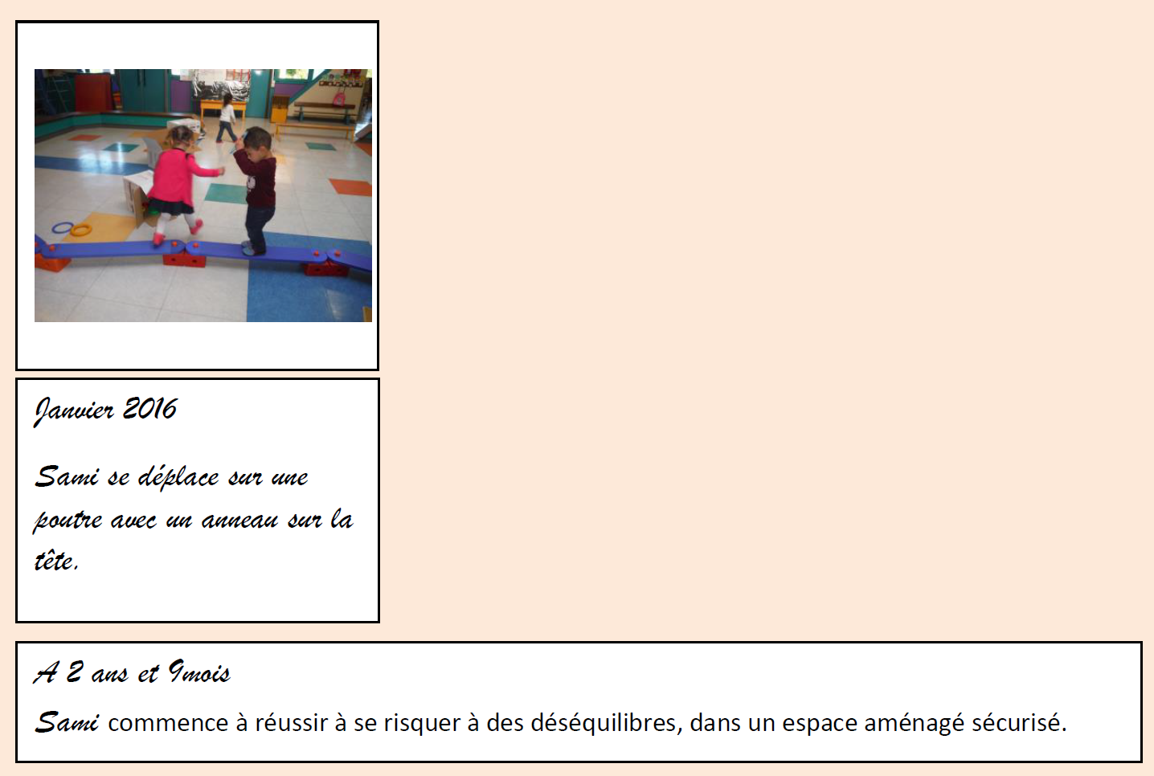
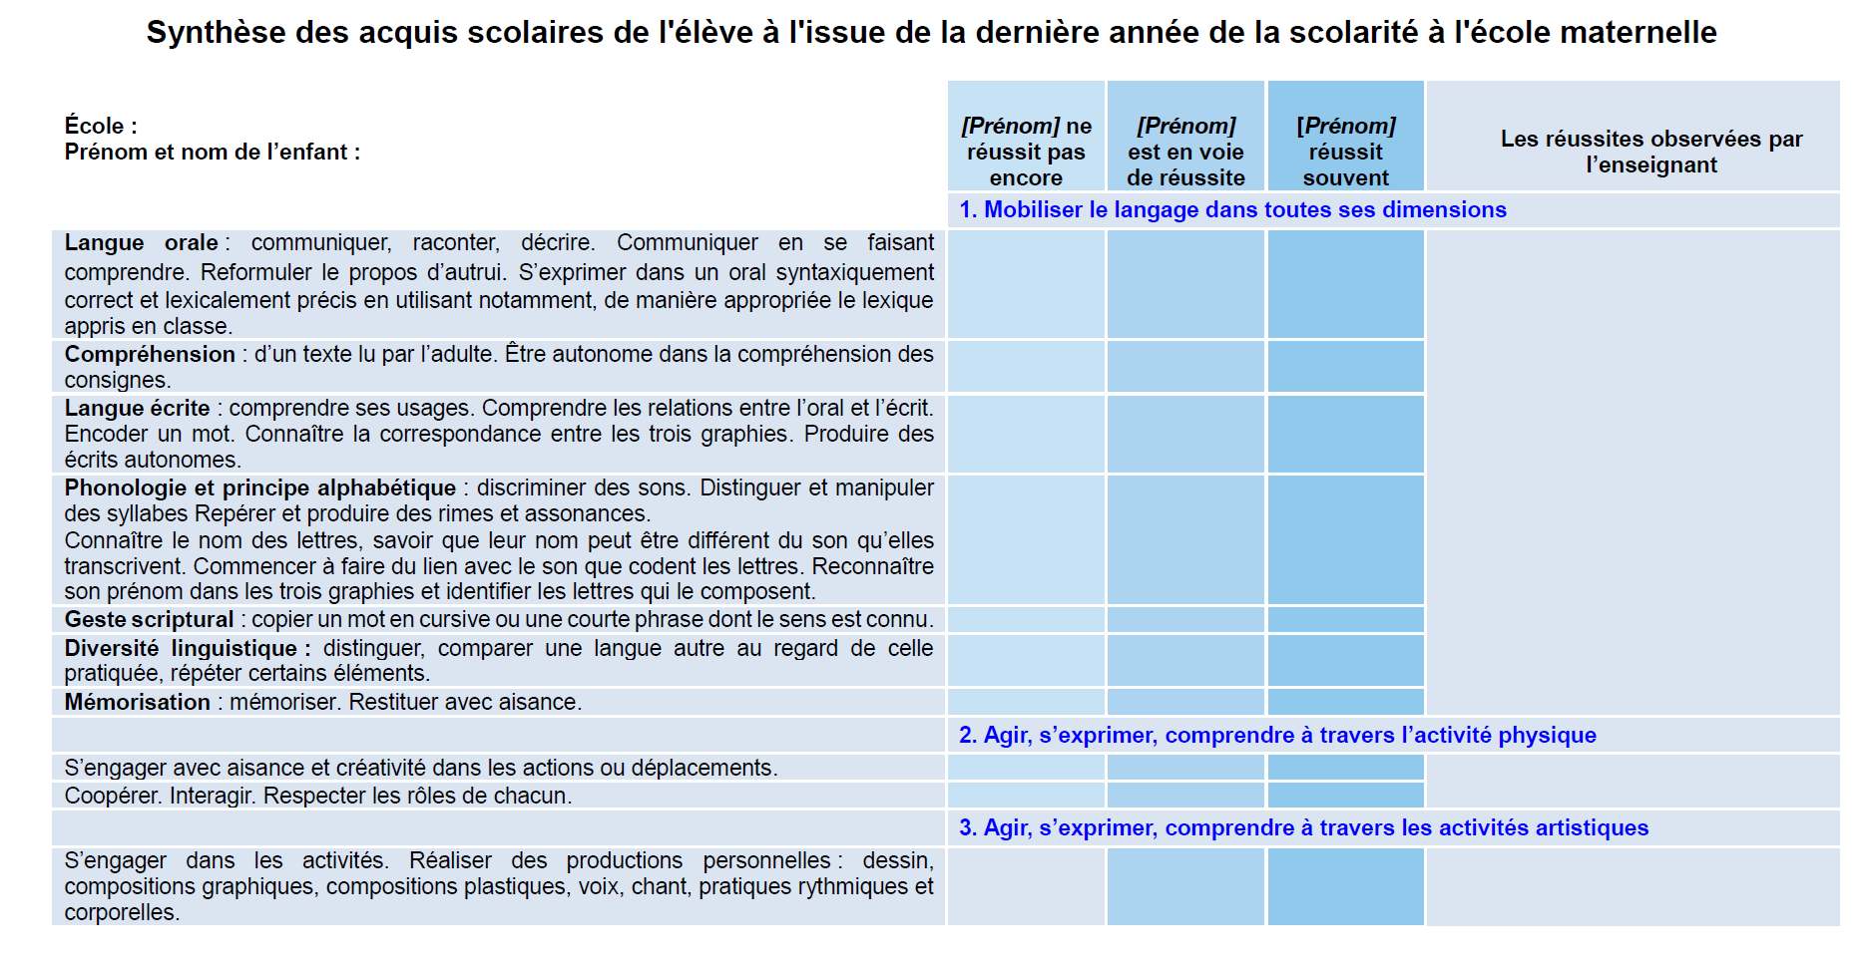
Cycle 1 : une évaluation positive
Le livret de progrès, Le carnet de suivi
La synthèse des acquis.

Slide 7
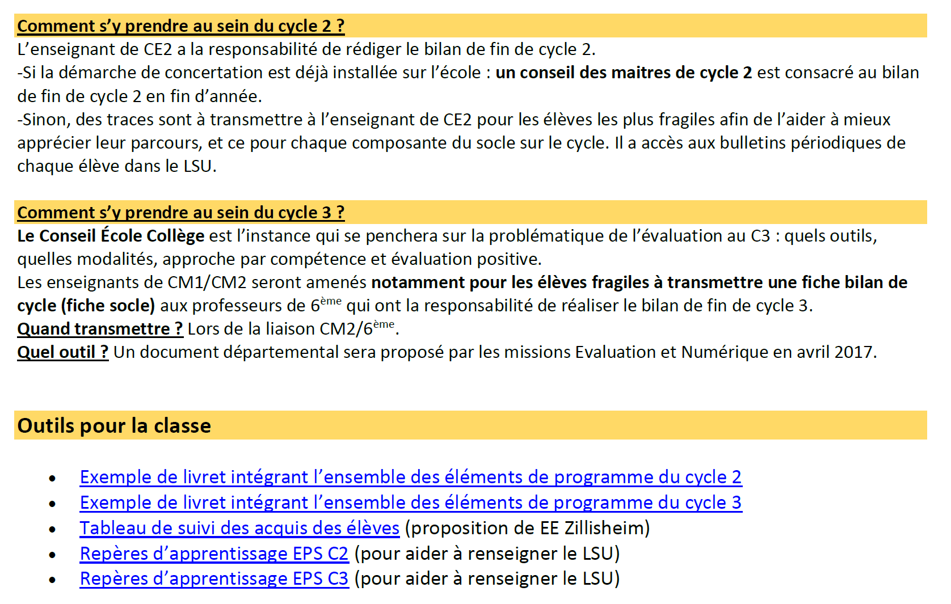
Cycles 2 et 3 : une évaluation positive aussi !
FAQ du LSU : https://eduscol.education.fr/191/foire-aux-questions-du-livret-scolaire-unique

Slide 8
POUR QUI ?
Pour les parents
Attention aux formulations (rester positif et bienveillant)
Attentions aux sigles obscurs
Attention à la surcharge (être concis)
Ecrire une synthèse « littéraire » (pas seulement un mot : bien, à consolider, insuffisant) qui éclaire sur les performances ou les difficultés.

Slide 9
POUR QUI ?
Pour les élèves
Evaluer et corriger
Un petit focus sur la correction : Quoi ? Quand ? Comment ?
Préparer l’évaluation en classe : les attendus, les critères, la méthodologie d’apprentissage
Importance du feedback rapide
Les outils de la classe pour apprendre, pour corriger, pour remédier, pour s’auto-évaluer…
Le paradigme à choisir : courbe de Gauss ? courbe exponentielle ? Que vaut le système éducatif français face à celui des pays étrangers ? En distinguant un petit nombre d’élèves sans élever le niveau des autres, il n’est ni juste ni efficace, répond ce spécialiste de l’école, le sociologue Roger Establet.

Slide 10
POUR QUI ?
Pour l’enseignant : le recueil de données
Liste des élèves (dans la poche)
Compétences travaillées
Recueil d’information à partir des exercices sur les cahiers et fichiers

Slide 11
POURQUOI ?
L'évaluation est une démarche qui consiste à recueillir des renseignements sur l'apprentissage ou le développement de l'élève, à analyser et à interpréter ces renseignements en vue de porter un jugement sur la situation de l'élève et de prendre une décision relative à son cheminement ultérieur.

Slide 12
POURQUOI ? … comment…
Pour faire réussir les élèves. Cf. document académie de Nantes « Évaluer pour faire réussir les élèves ».
Impliquer l’élève dans son évaluation (Fiche n° 1 : Rendre l’élève acteur du processus d’évaluation / Fiche n° 2 : Lever les implicites / Fiche n° 3 : Lever les peurs ; le statut de l’erreur)
Garantir une évaluation respectueuse des élèves (Fiche n° 4 : Comment faire de l’évaluation une démarche pédagogique à part entière au service de la réussite des élèves ? / Fiche n° 5 : Donner place aux compétences dans l’évaluation qu’est-ce que ça change ? / Fiche n° 6 : Mieux gérer l’hétérogénéité des élèves grâce à l’évaluation / Fiche n° 7 : Évaluation et motivation)
Cohérence collective – conduite du changement (Fiche n° 8 : Inscrire les pratiques individuelles d’évaluation dans une cohérence collective : pour quelles raisons et comment ? / Fiche n° 9 : Comment engager un collectif (équipe, école, établissement réseau) dans une dynamique de progrès autour de l’évaluation ? / Fiche n° 10 : Le conseil de classe au service de la réussite des élèves)
Communiquer autour de l’évaluation (Fiche n° 11 : Quelles modalités de communication des évaluations mettre en place entre les professionnels pour garantir la continuité du parcours de l’élève ? / Fiche n° 12 : quelles modalités d’information construire pour permettre aux familles de disposer d’une photographie lisible des progrès et des acquis de leur enfant ?)

Slide 13
POURQUOI ?
Quel sens donner à l’action d’évaluation ?
Sémantique : évaluer = mesure de la valeur
Quel sens « faire comprendre » (aux parents, aux élèves,…) ?
Sélectionner ?
Diagnostiquer ? (évaluation diagnostique)
Contrôler ? (évaluation sommative)
Mesurer ? (la progression des acquisitions)
Outil d’apprentissage ? (évaluation formative, régulation)

Slide 14
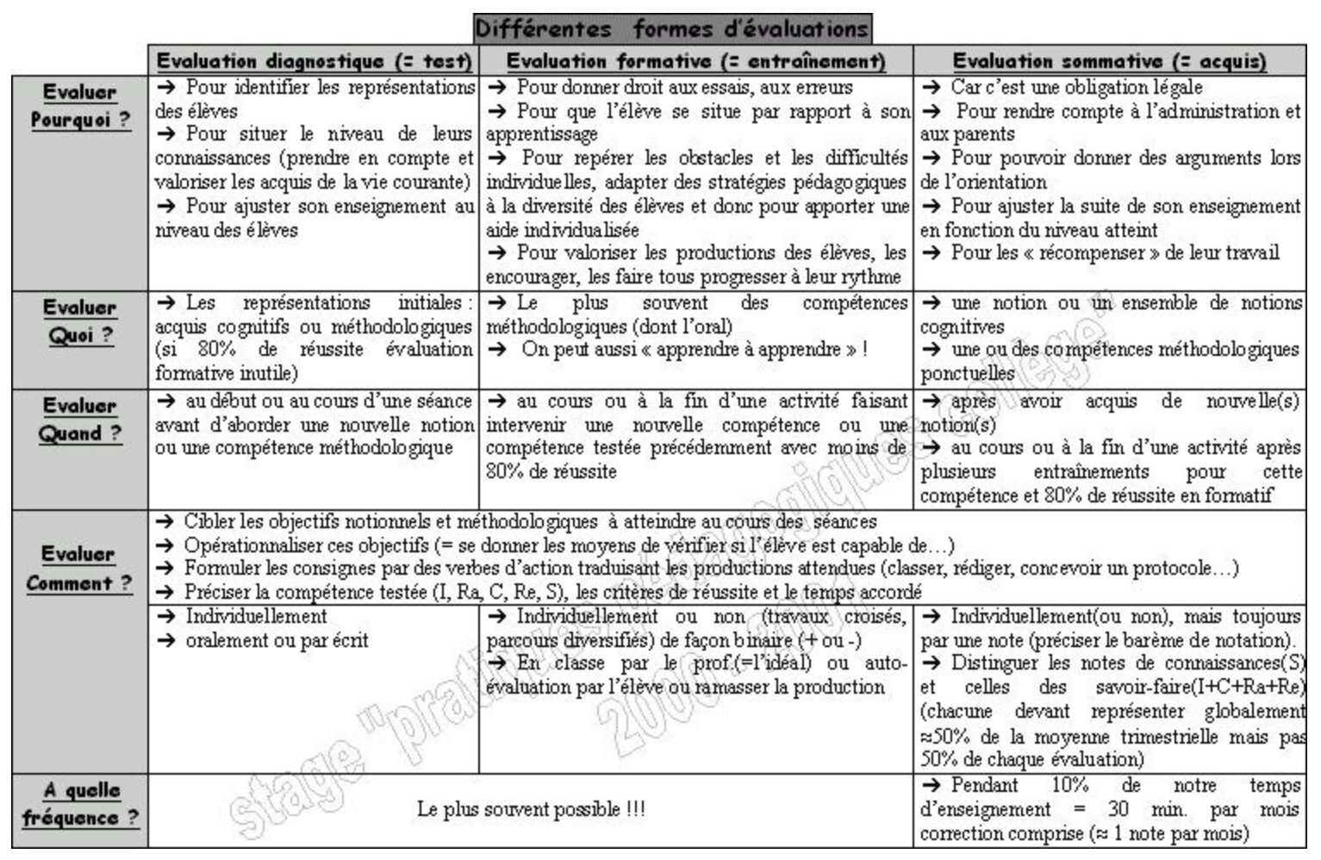

Slide 15

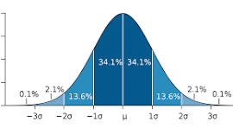

POURQUOI ?
Evaluer pour faire réussir les élèves.

Slide 16
QUOI ?
Ce qui permet de construire le citoyen de demain.
Ce qui est une base aux apprentissages à venir.

Slide 17
Pause active
Les prérequis : avoir une cohésion de groupe, une confiance mutuelle.
Construire le groupe classe :
Apprendre à se connaître : D1 les points communs (chaque élève doit trouver un point commun avec chacun de ses camarades. Donner 3 ex : nourriture, loisir, fratrie,… Toute la journée, 3x7 minutes en classe avant récrée1, cantine, récrée2 : élèves A restent à leur place et élèves B avancent d’une place toutes les minutes. Fin de journée : 15-30 minutes : terminer si besoin, et demander qui souhaite partager 1 point commun qu’il a avec 1 camarade.) D2 les architectures invisibles (en collectif donner à voir les liens qui unissent les élèves entre eux en dehors du groupe classe. Donner qq ex : je connais x depuis la maternelle, je joue au foot avec y, je suis parti en vacances avec z…).D3 la carte géographique des provenances (dans la cour, matérialiser le quartier et se positionner où on habite).
Poser le cadre pour fonctionner ensemble : D1 les besoins de chacun pour apprendre en confiance (respect, sécurité, calme, joie, humour, partage, confidentialité,…). D2 les outils pour régler les problèmes (s’il y a un conflit comment on fait ? Si on rencontre ce problème comment on fait ?...). D3 les règles de vie (classe, école).

Slide 18




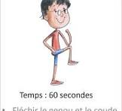
Pause active
https://padlet.com/sophie_beulaygue/pauses-actives-8nd72gqbw5weyl28
https://amupod.univ-amu.fr/video/26852-pause-active-1-danse-et-retour-au-calme/
https://www.fizzup-ecole.com/

Slide 19
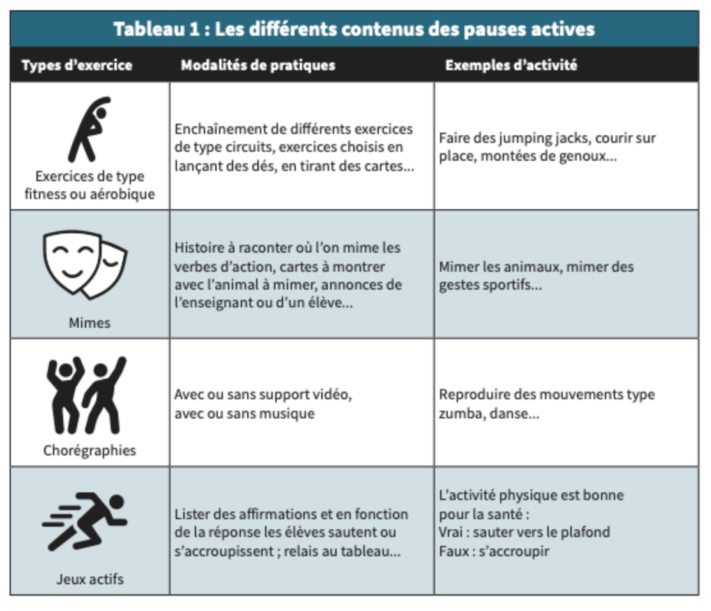

Slide 20
COMMENT ?
Elaborer les critères (de réalisation et de réussite) avec les élèves.
Construire les outils d’apprentissage / Créer ensemble des exercices d’évaluation.
Entrer en résistance (Philippe Mérieu): Remplacer la compétition par la coopération, la note qui sanctionne par une évaluation qui encourage.
Les 3 conseils CANOPE :
Portez une attention particulière aux objectifs d’évaluation
Concevez des évaluations adaptées à la progression des élèves
Formulez un feedback efficace pour faire progresser les élèves
https://www.reseau-canope.fr/academie-de-rennes/atelier-canope-35-rennes/actualites/article/3-conseils-pour-evaluer-et-favoriser-lapprentissage-des-eleves-2.html

Slide 21
Comment ? Pistes et propositions
Fiche 1, Rendre l’élève acteur du processus d’évaluation :
Piste n° 1 - Organiser des évaluations en amont et en aval des apprentissages
Piste n° 2 - Différencier les évaluations
Piste n° 3 - Accompagner les élèves pendant leur évaluation
Piste n° 4 - Expérimenter l’évaluation par compétences, sans note
Fiche 2, Lever les implicites :
Piste n° 1 - Clarifier les objectifs visés par l’évaluation, poser clairement le cadre
Piste n° 2 - Rédiger la consigne de manière à ce que la tâche et ses objectifs apparaissent très clairement.
Piste n° 3 - Veiller à limiter le nombre de critères pour en faire un outil “utile”.
Piste n° 4 - Impliquer les élèves dans la réflexion sur les indicateurs de réussite, de co-construction.
Piste n° 5 - Faire participer les élèves à l’action d’évaluer un travail, autoévaluation et co-évaluation, en veillant à leur apprendre à s’évaluer eux-mêmes et à évaluer leurs pairs.

Slide 22
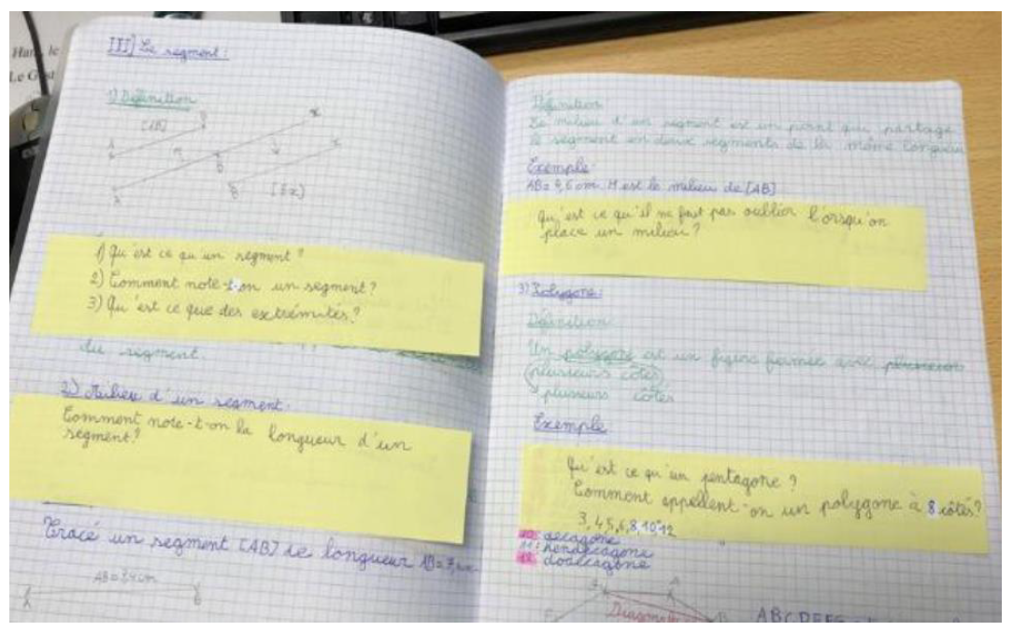
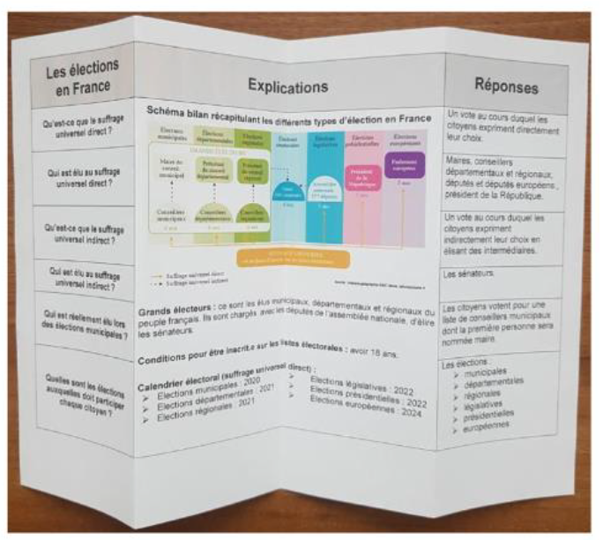
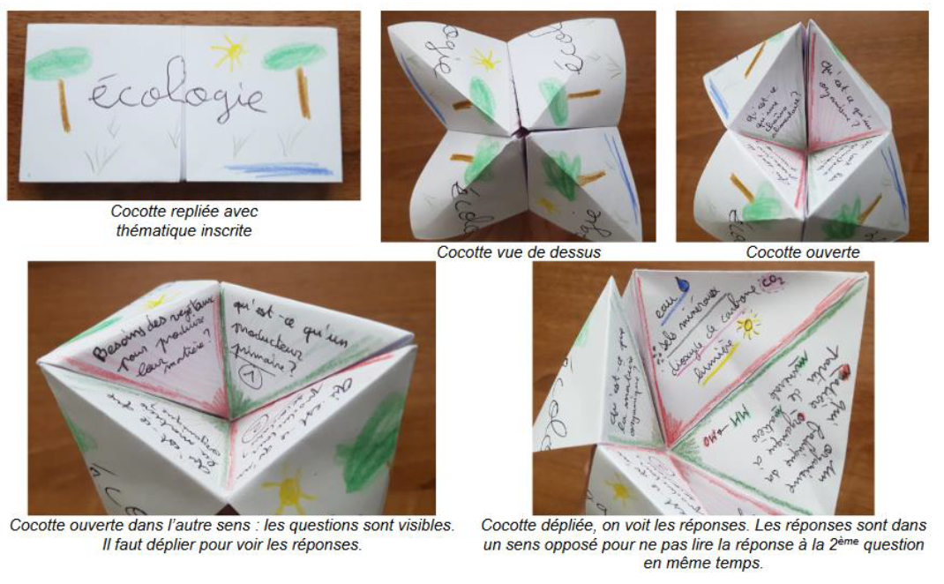
Outils pour apprendre : l’auto-évaluation

Slide 23









Notations et annotations
Des notes ? 3/20 12/20 18/20
Des lettres ? A B C D E
Des sigles ? A (acquis) AC (à consolider) ECA (en cours d’acquisition) NA (non acquis) NE (non évalué)
Des appréciations ? Bien, Très Bien, Excellent, Insuffisant, Passable, Moyen, …
Des émoticônes ?
Des dessins météo ?
Exemples : fiche de prep. , écriture CE1, devoir de math CE2.
Exemple de la notation au Danemark.

Slide 24
QUAND ?
En cours d’apprentissage : « testing » (pour apprendre, mémoriser).
En fin d’apprentissage : « contrôle » (pour vérifier et réguler).
Quand l’élève est prêt : cf. système des brevets de Freinet.
Laisser la possibilité de refaire une évaluation (ex. en Allemagne).

Slide 25
Ressources :
Canopé : https://www.reseau-canope.fr/actualites/actualite/evaluer-les-apprentissages-pourquoi.html
Netboard : https://sbeulaygue.netboard.me/apprentissageev/

